Slide 1
Registru Micotoxine
Un LIMS deschis pentru laboratoarele de micotoxine: trasabilitate, decizie de conformitate și integritatea datelor
Workshop · [de completat: manifestare și dată]
[de completat: autor, afiliere] · USAMV București · METROFOOD-RO
Versiunea 1.55.0 · pilot, nevalidat și neacreditat · AGPL-3.0-or-later
Notes:
Deschidere: ce este aplicația, cine o dezvoltă, în ce stadiu se află. Subliniați de la început: pilot, date inventate în demonstrație, fără pretenție de validare sau acreditare.

Slide 2
De ce un LIMS dedicat micotoxinelor
Decizia de conformitate depinde de limită, recuperare, incertitudine și regula de decizie, nu doar de o valoare măsurată.
Aflatoxinele se însumează ca limită inferioară; pentru unele produse decizia se ia pe lot, din mai multe probe.
Un buletin trebuie să poată fi verificat de terți și să rămână trasabil după corecții, retrageri sau înlocuiri.
Tabelele și registrele pe hârtie nu oferă, de regulă, versiuni cu motiv, separarea sarcinilor și detectarea modificărilor.
Întrebarea
Cum arată un sistem mic, deschis și verificabil care acoperă acest flux, și ce garantează el în mod realist?
Contribuția
Un LIMS complet cu proprietăți de integritate declarate (N0–N2), cu limitele spuse explicit, nu cu pretenția de a rezolva orice amenințare.
Notes:
Formulați întrebarea de cercetare și limitați pretențiile: sistemul declară ce acoperă (N0–N2) și ce nu (N3).

Slide 3
Cadrul în care lucrează aplicația
Reg. (UE) 2023/915 | Limitele maxime pentru contaminanți (inclusiv micotoxine); laboratorul le reverifică pe versiunea consolidată curentă.
Reg. (UE) 2023/2782 | Eșantionare și criterii de performanță ale metodelor; anexa II: recuperare, repetabilitate, corecția pentru recuperare, incertitudine extinsă (k = 2).
ISO/IEC 17025:2017 | Grilă de proiectare pentru funcțiile software relevante; aplicația nu echivalează cu conformitatea laboratorului.
ILAC G8 | Concepte pentru declarații de conformitate și reguli de decizie.
ALCOA+ | Grilă practică pentru integritatea datelor.
Notes:
Textul regulamentelor a fost verificat pe sursa oficială (EUR-Lex); limitele din aplicație trebuie reconfirmate de fiecare laborator înainte de decizii reale.

Slide 4
Fluxul unei probe: șase pași, patru roluri
1
2
3
4
5
6
Beneficiar
Operator
Operator
Validator
Alt validator
Beneficiar
Înregistrează proba și atestă prelevarea
Recepție: ambalaj, cantitate, temperatură
Rezultate, metodă, aparat, control de calitate
Revizuire independentă: aprobă sau returnează
Validează și emite buletinul cu cod QR
Vede valorile și verdictul numai acum
Separarea sarcinilor (implicit activă)
Cine a aprobat o probă nu o poate valida, iar administratorul nu validează rezultate. Relaxarea se face din setările de calitate și se jurnalizează.
Notes:
Parcurgeți cei șase pași. Accentul: pasul 6 este diferit, beneficiarul nu vede verdictul preliminar.

Slide 5
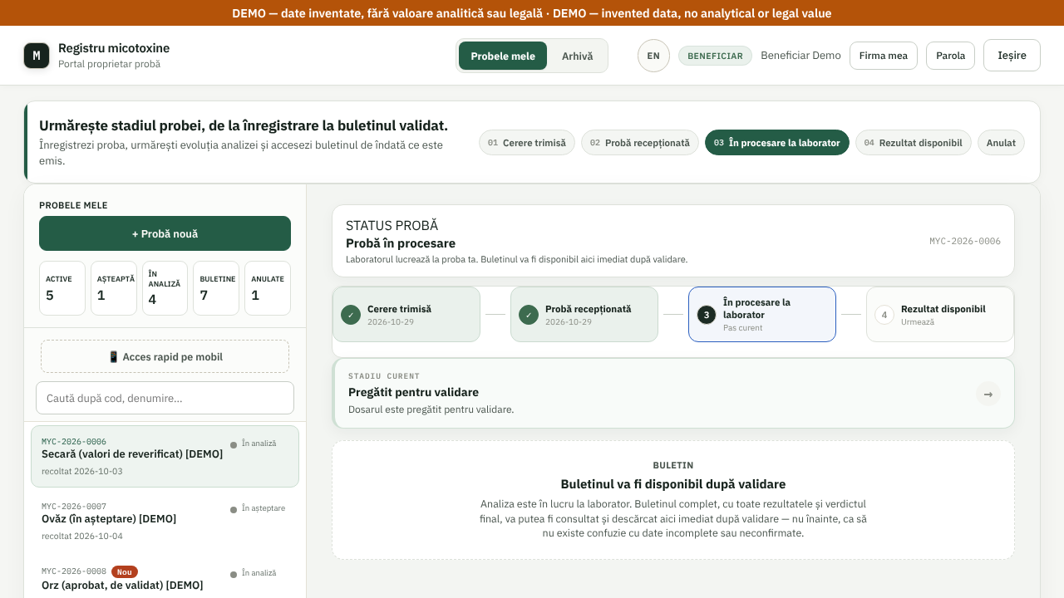
Beneficiarul: verdictul apare numai după validare
Înainte de validare: doar starea probei.
Valorile, verdictul, observațiile operatorului, jurnalul și versiunile sunt ascunse pe server, nu doar în interfață.
După validare: buletin cu cod QR, rezultate, incertitudine și regula de decizie.
Captură din instanța demo (date inventate).
Notes:
Observația O1 din evaluarea în browser: un verdict preliminar vizibil înainte de validare. A fost rezolvată în v1.54.0 și este testată automat.

Slide 6
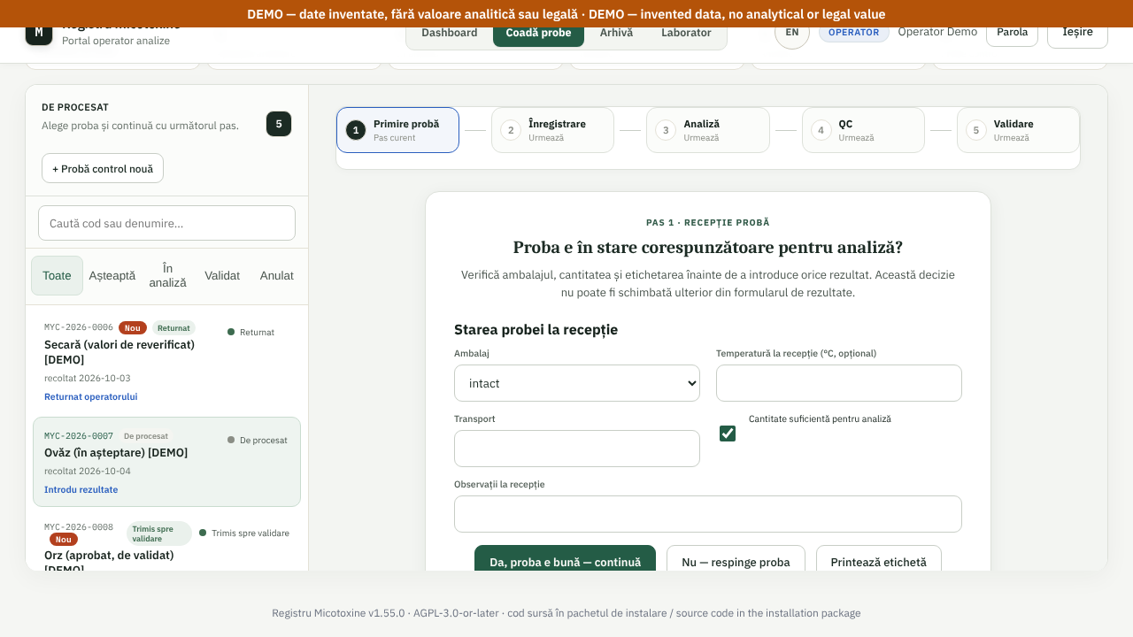
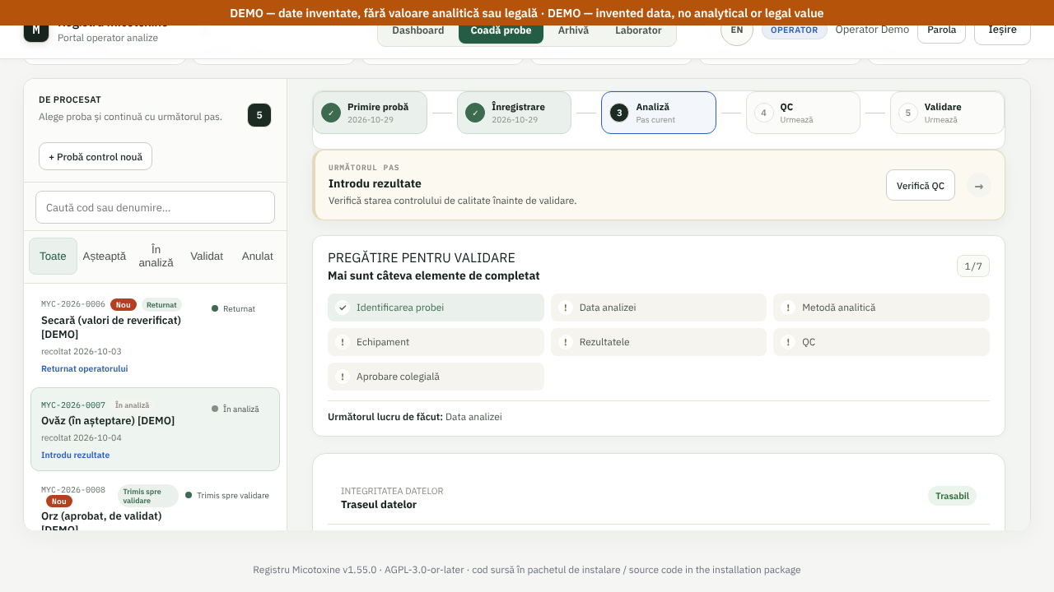
Operatorul: recepție și introducerea rezultatelor
Probă respinsă la recepție sau returnată: rămâne vizibilă, cu motiv.
Corecția creează o versiune nouă, cu motiv obligatoriu; rezultatele sub LOQ se raportează cu „<”.
Trimiterea spre validare cere calibrare valabilă și lot de reactiv neexpirat.
Notes:
Arătați formularul în demo: câmpurile pentru recuperare, incertitudine și LOQ sunt introduse de laborator din validarea metodei; aplicația nu propune valori.

Slide 7
Decizia de conformitate cu incertitudine extinsă
Conform
În limita incertitudinii
Neconform
Rezultatul efectiv nu depășește limita.
Rezultatul depășește limita, dar rezultatul minus U nu o depășește.
Rezultatul minus U depășește limita.
Exemplu ilustrativ, valori inventate: limită 10 µg/kg, U relativă 30%
Rezultat | Rezultat − U | Decizie
9 | 6,3 | Conform
12 | 8,4 | În limita incertitudinii
16 | 11,2 | Neconform
Recuperarea, U și LOQ sunt date de intrare ale laboratorului (din validarea metodei). Aplicația nu propune valori.
Notes:
Regula implementată în nucleul de decizie: dacă valoarea efectivă nu depășește limita, conform; dacă o depășește și valoarea minus incertitudinea absolută o depășește, neconform; altfel, în limita incertitudinii. Exemplul este ilustrativ.

Slide 8
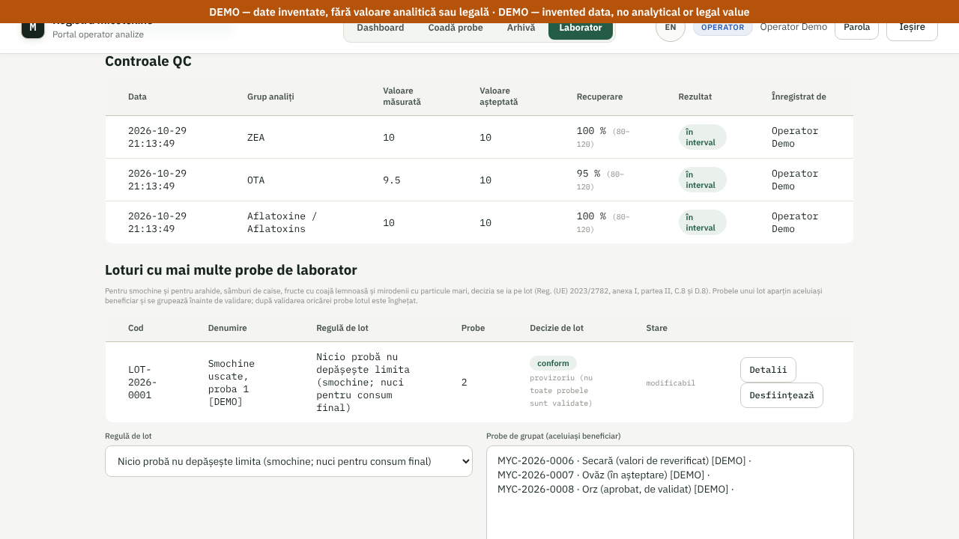
Loturi cu mai multe probe de laborator
Pentru smochine, nuci și mirodenii cu particule mari, regulamentul decide pe lot.
Două moduri: nicio probă peste limită, sau media probelor.
Lot de 2–10 probe ale aceluiași beneficiar, fără probe de control; se îngheață la prima validare.
Beneficiarul vede decizia de lot numai când este finală.
Modul de lot ales pe produs aparține laboratorului.
Notes:
Decizia de lot urmează Reg. (UE) 2023/2782, anexa I, partea II. Aplicația oferă mecanismul; alegerea modului pe produs este a laboratorului.

Slide 9
Integritatea datelor: ce acoperim și ce nu
Nivel | Amenințare | Stare
N0 | Eroare accidentală (valoare sau buletin greșit) | Acoperit: versiuni cu motiv, retragere/înlocuire
N1 | Utilizator obișnuit modifică înregistrări | Acoperit: roluri pe server, separarea sarcinilor, jurnal
N2 | Acces la fișierul bazei de date | Acoperit condiționat: declanșatoare SQLite, lanț SHA-256, rezumat exportat
N3 | Insider cu acces la bază și la copii | Neacoperit: cere ancorare externă sau semnare
Lanțul de amprente dovedește nemodificarea, nu valabilitatea datelor. Rezumatul se exportă periodic, se semnează și se arhivează pe alt suport.
Notes:
Modelul de amenințare este cel din documentația proiectului. Subliniați limita N3 și faptul că lanțul de amprente nu rezolvă singur un atacator cu control asupra aplicației.

Slide 10
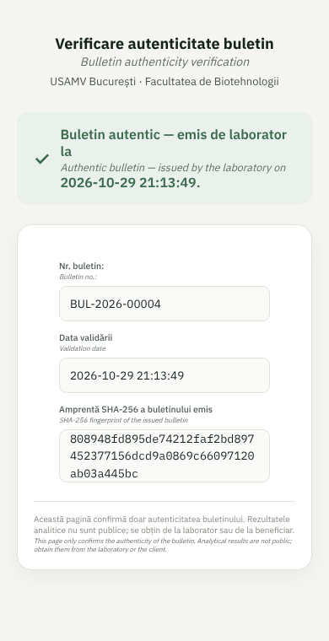
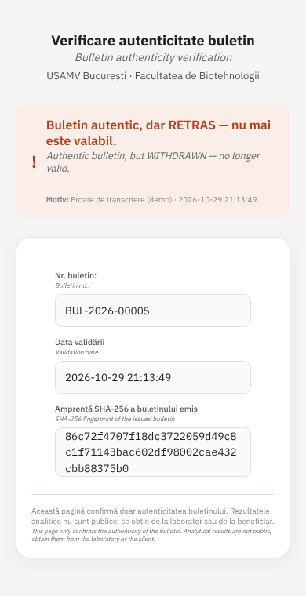
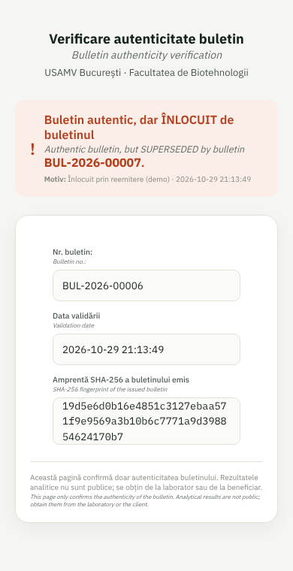
Verificarea publică a buletinului
Codul QR conține numărul buletinului și o amprentă scurtă (16 caractere).
Stări: autentic, modificat, lipsă, neverificabil; plus retras și înlocuit.
Pagina nu expune valorile analitice.
Notes:
Demonstrație posibilă: scanați codul QR dintr-un buletin demo. Cele trei capturi sunt din instanța demo.

Slide 11
Securitate: aplicația și laboratorul
Ce face aplicația
Ce rămâne laboratorului
Refuză pornirea în producție fără secret de sesiune valid; cookie „Secure” și HSTS; protecție CSRF; blocare pe cont după 10 încercări; jurnal de securitate; parolă temporară cu schimbare obligatorie; copii criptate AES-256-GCM.
HTTPS pe serverul real; păstrarea secretelor; politica de parole a instituției; actualizările sistemului; copii în afara serverului; validarea software pentru utilizarea intenționată. Fără semnătură electronică calificată, autentificare în doi pași sau test de penetrare.
Notes:
Fiți direct: securizarea este una de bază pentru pilot în rețea internă, nu pentru expunere pe internet.

Slide 12
Distribuție: licență deschisă și instalare în trei pași
1. Pregătire
2. Pornire
3. Prima autentificare
cp docker/env.example .env
docker compose up -d
Parola temporară din jurnal, schimbată la prima intrare
110
AGPL-3.0
183
dependențe de execuție, toate cu licențe permisive
cod deschis; modificările oferite în rețea rămân deschise
teste automate trecute pe v1.55.0
Notes:
Pachetul Docker conține aplicația și un proxy HTTPS (Caddy). Există și o instanță de demonstrație cu date inventate. Titularul drepturilor de autor și contactul de securitate sunt de completat.

Slide 13
Ce am verificat și ce nu
Verificat
Neverificat
183 de teste automate pe baze temporare cu date inventate.
45 de verificări într-un browser fără interfață, pe scenariul din v1.54.0.
Regula 2023/2782, verificată pe textul oficial.
Imagine Docker construită și rulată (HTTPS, parolă temporară, copie criptată).
Evaluare cu personal de laborator.
Comparație cu practica pe foi de calcul.
Măsurători de performanță.
Date reale și test de penetrare.
Validarea și acreditarea metodei și a software-ului.
Notes:
Aceasta este diapozitivul de onestitate științifică. Evaluările lipsă sunt scopul pilotului.

Slide 14
Cum puteți participa la pilot
Rulați instanța demo și parcurgeți ghidul de utilizare (RO/EN).
Completați lista de verificare și șablonul de validare din documentația proiectului.
Introduceți valorile laboratorului: incertitudini, recuperări, intervale QC, retenție.
Raportați defecte și lipsuri; confirmați limitele pe versiunea consolidată a regulamentului.
Rulați mai întâi fără date reale; apoi pilot controlat, în rețea internă.
Materiale
Ghid RO/EN, DISTRIBUTIE.md, lista de verificare, șablon de validare, index al testelor.
Contact
[de completat: adresă de contact]
[de completat: adresa depozitului de cod]
Notes:
Încheiere: invitație la pilot și la feedback. Completați contactul și adresa depozitului înainte de workshop.

